Slide 1

INDO ALÉM DA DIVULGAÇÃO TRADICIONAL
Formas criativas de promover seu clube em 2026–2027
Reunião de Outono de 2026
SOROPTIMIST INTERNATIONAL OF THE AMERICAS, INC

Slide 2
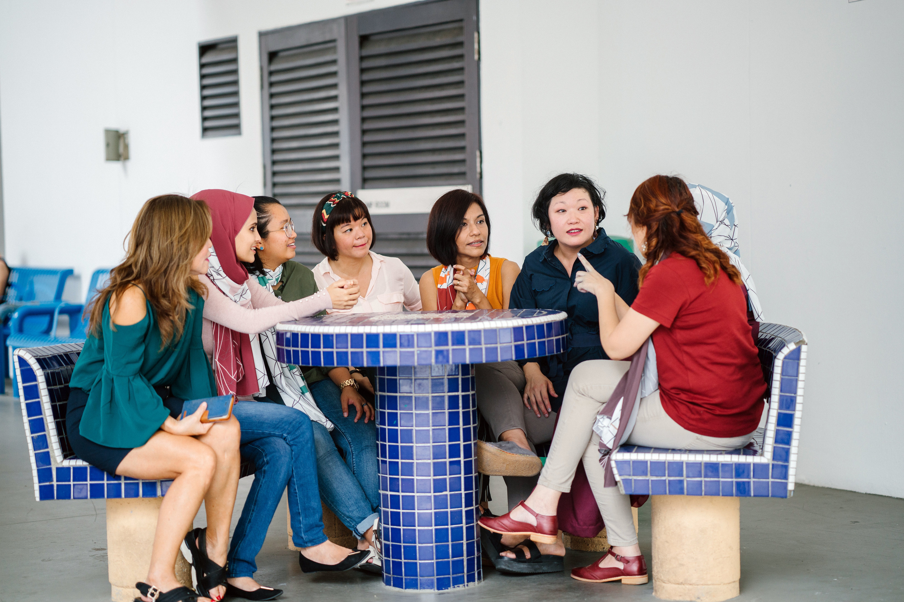

Vamos aprender
em conjunto!
Compartilhando ideias
Inspirando quem está ao nosso lado
Criando um repertório de ideias de promoção
Notes:
Desejo boas-vindas a todas e todos!
Hoje, vamos fazer algo um pouco diferente. Em vez de fazer uma apresentação tradicional, vamos trocar algumas ideias.
Cada clube é único. Vocês atendem a comunidades diferentes, experimentam abordagens diferentes e cada clube descobriu algo que vale a pena compartilhar. Vocês podem ter encontrado uma ideia de promoção que funcionou muito bem, ou podem ter visto outra organização fazer algo que fez vocês pensarem: “Poderíamos fazer algo parecido”.
Ao compartilharmos essas ideias hoje, podemos aprender com quem está ao nosso lado e criar um repertório de ideias práticas que os clubes de toda a nossa Federação poderão usar.
Como isso vai funcionar: farei algumas perguntas sobre como os clubes de vocês se promovem e se conectam com a comunidade. À medida que vocês compartilharem suas ideias, vou anotá-las e enviá-las à equipe de Marketing e Comunicações na Sede da SIA. A equipe vai reunir as ideias de todas as regiões participantes, e algumas delas poderão ser compartilhadas no blog da SIA ou servir de inspiração para futuros recursos para os clubes.
Portanto, não se preocupem em oferecer a resposta “perfeita”. O objetivo de hoje não é encontrar a melhor ideia, mas reunir o maior número possível de ideias. Nunca se sabe qual sugestão poderá servir de inspiração para a próxima grande campanha de divulgação de outro clube.

Slide 3

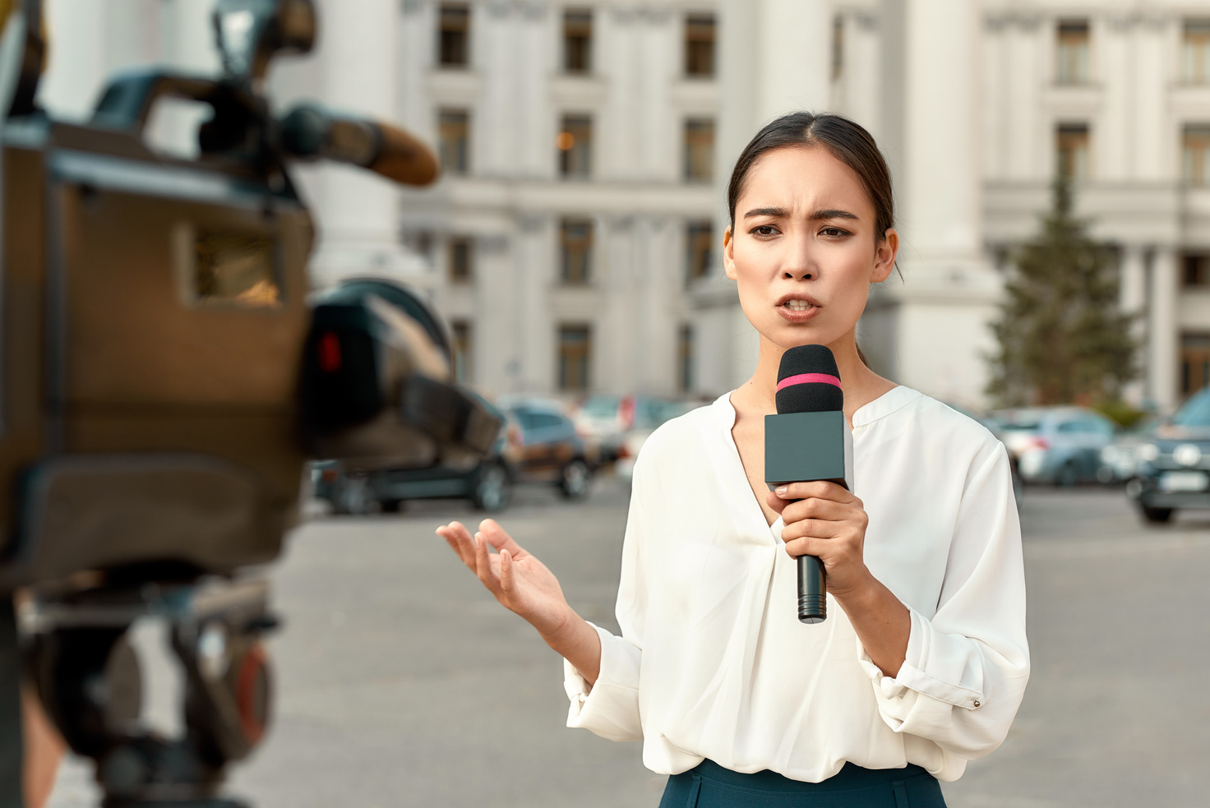

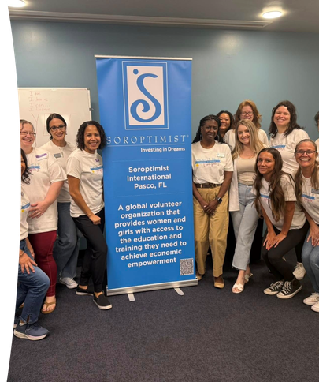
Costumamos usar...
Redes sociais
Mídia local
Panfletos
Eventos comunitários
Que outras possibilidades existem?
Notes:
Quando pensamos em promover nossos clubes, é natural pensarmos no Facebook, nos jornais locais, em panfletos ou eventos comunitários.
Todas essas opções são válidas e, sem dúvida, devem continuar fazendo parte da nossa estratégia de comunicação.
Mas as comunidades estão se adaptando ao mundo ao seu redor. A tecnologia está evoluindo. E a forma como as pessoas descobrem novas organizações também está mudando.
Isso nos dá a oportunidade de pensar de uma maneira um pouco diferente.
Talvez possamos fazer parceria com outra organização, em vez de organizar um evento por conta própria.
Talvez possamos fazer um vídeo curto, em vez de postar mais um álbum de fotos nas redes sociais.
Ou talvez possamos compartilhar a história de uma mulher ou menina cuja vida foi transformada graças aos recursos arrecadados pelo seu clube, em vez de simplesmente informar quantas pessoas participaram do evento.
Às vezes, o que causa o maior impacto é contar uma história que já conhecemos de uma maneira nova, ou alcançar pessoas em lugares que ainda não havíamos considerado.
E é isso que espero explorar com vocês hoje.

Slide 4


Troca rápida de ideias
Uma ideia. Uma frase.
Qual foi uma ideia de promoção que funcionou bem para o seu clube?
Que ideia vocês já viram outra organização colocar em prática e que poderia funcionar no seu clube?
Que nova ideia de promoção o seu clube gostaria de experimentar?
Notes:
Vamos começar! Vou fazer três perguntas. Para cada pergunta, é só levantar a mão e compartilhar uma ideia em uma frase. Não precisam dar explicações longas — queremos reunir o máximo de ideias possível.
Farei uma breve pausa após cada resposta para registrar a ideia principal, e, em seguida, continuaremos a conversa.
Tudo pronto?
Primeira pergunta:
Qual foi uma ideia de promoção que funcionou bem para o seu clube? Algo que vocês fizeram e que deu certo.
(Dê espaço para algumas pessoas responderem.)
Perfeito! Vejam só quantas ideias já reunimos.
Segunda pergunta:
Que ideia vocês já viram outra ONG, escola, empresa ou organização comunitária colocar em prática e que poderia funcionar no seu clube?
(Novamente, reúna várias respostas.)
Ótimo! Algumas das melhores ideias surgem ao observar o que outras pessoas estão fazendo e adaptar essas práticas às nossas próprias comunidades e aos objetivos dos nossos clubes.
Terceira pergunta:
Que nova ideia de promoção o seu clube gostaria de experimentar este ano?
Tentem pensar em algo que ainda não foi mencionado hoje. Pode ser algo simples ou algo ambicioso. Se vocês acham que essa ideia pode aumentar a visibilidade do seu clube, queremos muito ouvi-la!
(Reúna várias respostas.)

Slide 5




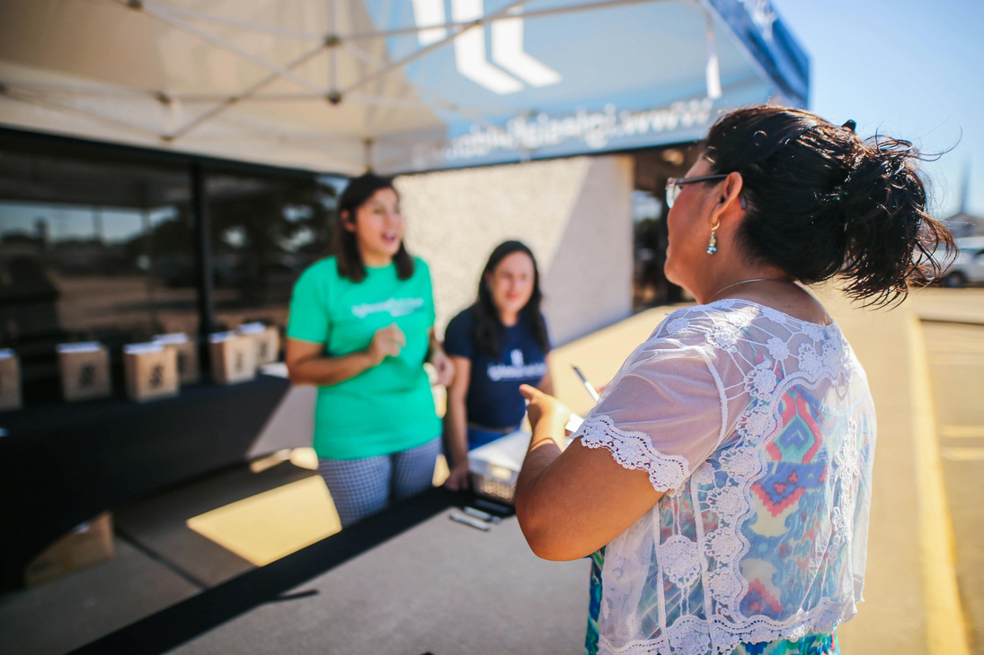
Cada
  História
  Parceria
  Menção na mídia
  Postagem em redes sociais
Evento comunitário
...ajuda mais pessoas a conhecerem a Soroptimist!
Notes:
Excelente trabalho, pessoal! Vejam só o que conseguimos fazer: em conjunto, criamos uma ótima lista de ideias que espero que sejam úteis e produtivas.
Levantem as mãos: quem ouviu pelo menos uma ideia hoje que gostaria de levar de volta e compartilhar com o seu clube?
(Faça uma pausa e acolha as respostas.)
Isso é maravilhoso — e esse é exatamente o tema da nossa conversa de hoje.
Tudo o que discutimos hoje se resume a um objetivo importante: ajudar mais pessoas a nos conhecerem e entenderem a diferença que nós, Soroptimistas, fazemos em nossas comunidades.
Cada história que vocês compartilham...
Cada parceria que vocês constroem...
Cada menção na mídia...
Cada postagem em redes sociais...
Cada evento comunitário...
...ajuda a aumentar a visibilidade dos nossos clubes e do incrível trabalho que vocês realizam para promover o empoderamento econômico de mulheres e meninas por meio do acesso à educação.
Quanto mais pessoas conhecerem quem somos e entenderem a nossa missão, mais vão querer fazer parcerias conosco, apoiar nossos projetos, atuar como voluntárias ao nosso lado e se tornar associadas.
Com o recente lançamento da nossa campanha de associação, “Sonhos que incentivam”, este é um ótimo momento para pensar em como uma maior visibilidade pode apoiar os esforços do seu clube para atrair novas associadas. Cada vez que vocês promovem o clube e mostram o impacto que as Soroptimistas estão gerando, vocês dão às potenciais associadas mais uma oportunidade de conhecer quem somos — e de se imaginarem fazendo parte disso.
Às vezes, para conseguir os melhores resultados, não precisamos fazer algo extraordinário. Basta contar a nossa história de uma maneira nova, experimentar algo diferente ou alcançar um novo público.

Slide 6

Em conjunto, ampliamos o nosso impacto!
Notes:
Agradeço a todas as pessoas aqui presentes pelo entusiasmo e pela disposição de compartilhar suas ideias hoje.
Um dos maiores pontos fortes da Soroptimist é que aprendemos com quem está ao nosso lado. Cada clube tem experiências, iniciativas bem-sucedidas e ideias criativas que podem inspirar outros clubes. Hoje, vimos o quanto podemos realizar quando compartilhamos nossas ideias.
Vou reunir todas as ideias maravilhosas que vocês compartilharam hoje e enviá-las à equipe de Marketing e Comunicações na Sede da SIA. A equipe vai reunir as ideias de todas as regiões, e algumas delas poderão ser compartilhadas no blog da SIA ou ajudar a orientar futuros recursos para os clubes de toda a Federação.
Espero que, ao compartilhar essas ideias com clubes de toda a nossa Federação, vocês descubram ainda mais maneiras de aumentar a visibilidade de seus clubes, fortalecer sua presença na comunidade e inspirar outras pessoas a conhecerem melhor a Soroptimist.
Agradeço novamente a sua participação, a sua criatividade e a sua disposição de aprender com quem está ao seu lado. Espero que hoje vocês saiam daqui com inspiração renovada — e com pelo menos uma nova ideia para ajudar seus clubes a contar suas histórias, ampliar seu impacto e ajudar ainda mais mulheres e meninas a realizarem seus sonhos.

